Slide 1

TRABAJOS SIMULTÁNEOS
EN LÍNEA VERTICAL
Evaluación de mallas, soportes y condiciones de habilitación
Pedestales C-18 a C-04 • Booster OPP
Proyecto 25023 • TSF Fase IX
RT-01 | 28 de octubre de 2026 | Para revisión técnica
Formato adaptado de EJEMPLO 1 • No constituye aprobación de diseño ni permiso de trabajo
Notes:
Propósito: sustentar una decisión técnica verificable. No afirmar que la malla soporta el impacto antes de cerrar los puntos de ingeniería. Se usó el archivo EJEMPLO 1 como plantilla real, conservando maestros, tema, motivo de portada y recursos visuales.

Slide 2
SUSTENTO TÉCNICO
Decisión que debe sustentarse
01
02
03
Definir demanda local
Bloques, objetos y trayectorias
Demostrar capacidad
Sistema completo y despejes
Liberar por tarea
Recepción y coordinación
Estado actual: no liberar simultaneidad expuesta. Ejecutar en ventanas exclusivas hasta cerrar la evidencia.
Fuentes: informe RT-01 §1, §16 • PETS122 §5–6, pp.8–9
OHLA • TSF FASE IX | RT-01 • Para revisión; no autoriza simultaneidad expuesta
02
Notes:
Informe §1 y §16. La capacidad instalada no está demostrada con los documentos entregados. El procedimiento permite avanzar separando temporalmente los frentes con exclusión efectiva del nivel inferior expuesto.

Slide 3
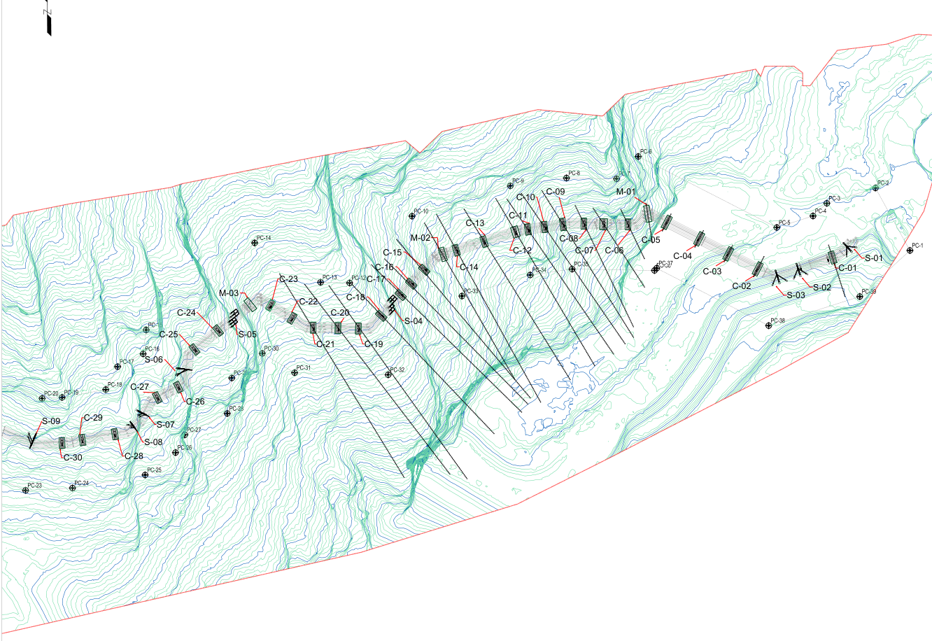
SUSTENTO TÉCNICO
Dónde interactúan los frentes
Pedestales
C-18 a C-04
Terratest / OHLA
Nivel inferior
Definir cobertura y exclusiones
Fuente: 430-SKT-TOP-00171 rev.1, planta PDF PP • Ubicaciones finales pendientes
OHLA • TSF FASE IX | RT-01 • Para revisión; no autoriza simultaneidad expuesta
03
Notes:
Informe §3. Plano solo información; no hay trazado definitivo de barreras. No medir dimensiones sobre el recorte ni trasladar energías de Corredor Este a OPP.

Slide 4
SUSTENTO TÉCNICO
El Anexo 2 calcula otra configuración
Componente | Informe recibido | Anexo 2
Postes | Madera tornillo | Eucalipto Ø150 mm
Empotramiento | 0,40 m propuesto | 1,00 m + dado Ø0,40 m
Malla | Detalle por confirmar | Dos capas Ø2,77 mm
Sistema auxiliar | Sin equivalencia acreditada | Cables, retenidas y muertos
Ubicación | Pedestales OPP | Corredor Este PK 2+160–2+715
Fuentes: D1 §5 • Anexo 2 pp.4–7 • No existe equivalencia automática
OHLA • TSF FASE IX | RT-01 • Para revisión; no autoriza simultaneidad expuesta
04
Notes:
Informe §5. La diferencia no es editorial: cambia materiales, rigidez, suelo movilizado y trayectoria de transmisión. Dimensiones transcritas, no prescripción para construir en OPP.

Slide 5
SUSTENTO TÉCNICO
Qué exige PETS122 para trabajar en paralelo
Definir prioridades y reunir a las supervisiones en campo.
Compartir secuencia, duración, límites y comunicación directa.
Implementar controles e incorporarlos al IPERC; ATS si corresponde.
Detener ante cambios o ausencia de barreras sólidas.
Fuente: GSSL-SIND-PETS122 v.03 • §5, p.8 • §6, pp.8–9
OHLA • TSF FASE IX | RT-01 • Para revisión; no autoriza simultaneidad expuesta
05
Notes:
Informe §4. Verificar vigencia en intranet. Responsables de Antamina lideran prioridad y coordinación; IPERC continuo y ATS cuando corresponda; cambio de planes exige parada y reanálisis. No confundir coordinación con demostración de capacidad.

Slide 6
SUSTENTO TÉCNICO
Energías reproducidas: demanda de referencia
11,96 kJ
16,64 kJ
S1: 1,30 × 9,20 kJ
S2: 1,30 × 12,80 kJ
Bloque de referencia: 1 020 kg y Ø0,914 m.
Requiere confirmar trayectorias y peligros propios de OPP.
Fuente: Anexo 2 pp.5 y 8 • Recálculo RT-01 §6
OHLA • TSF FASE IX | RT-01 • Para revisión; no autoriza simultaneidad expuesta
06
Notes:
Informe §6. No son capacidad de la barrera ni demanda de OPP. Se conserva el factor 1,30 del Anexo para comparación. No inferir rotación restando máximos no sincronizados.

Slide 7
SUSTENTO TÉCNICO
Caída vertical: la energía puede superar la referencia
Escenario supuesto | Energía E | Demanda Ed
20 kg desde 10 m | 1,96 kJ | 2,55 kJ
50 kg desde 20 m | 9,81 kJ | 12,75 kJ
100 kg desde 20 m | 19,62 kJ | 25,51 kJ
1 020 kg desde 2 m | 20,01 kJ | 26,02 kJ
Los ejemplos no establecen alturas de caída admisibles.
Fuente: RT-01 §6 • E = mgH • Ed = 1,30E • Datos ilustrativos
OHLA • TSF FASE IX | RT-01 • Para revisión; no autoriza simultaneidad expuesta
07
Notes:
Informe §6. Ejemplos hipotéticos, no medidos. E=mgH, v inicial cero, factor 1,30. H es desnivel vertical hasta impacto. La energía sola no caracteriza punzonamiento.

Slide 8
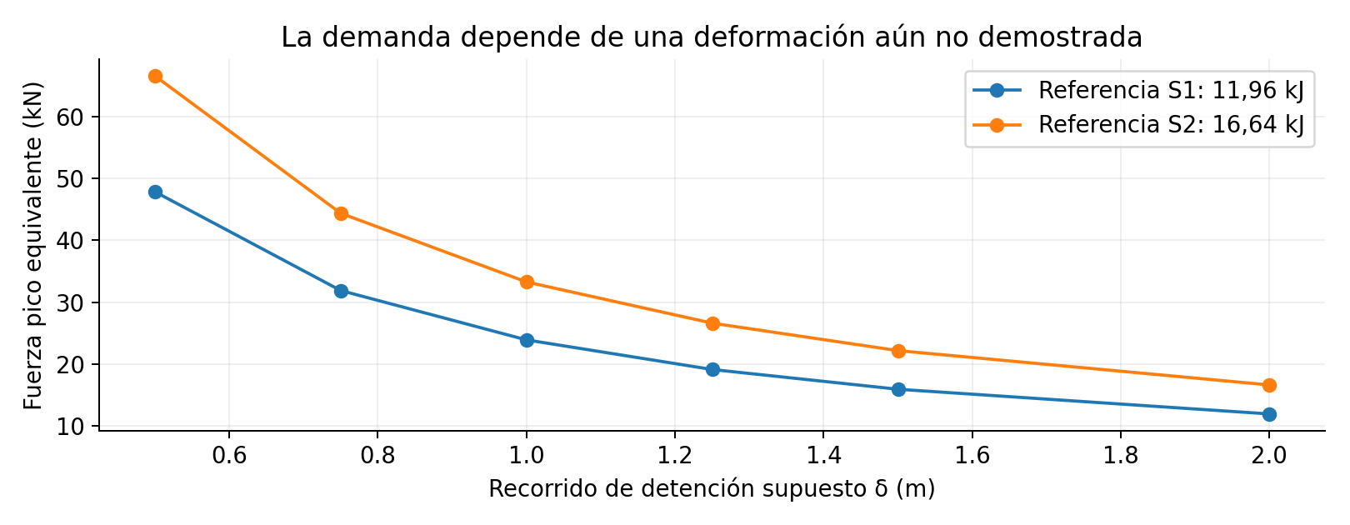
SUSTENTO TÉCNICO
La deformación supuesta gobierna la fuerza
S2
δ = 1,50 m
F = 22,19 kN
δ = 0,50 m
F = 66,56 kN
Fuente: Anexo 2 §6.2 • Recálculo RT-01 §7 • δ no demostrada
OHLA • TSF FASE IX | RT-01 • Para revisión; no autoriza simultaneidad expuesta
08
Notes:
Informe §7. Para respuesta lineal: Ed=1/2 Fpico δ. La ecuación no verifica δ. Se requiere curva fuerza–desplazamiento o validación representativa del sistema.

Slide 9
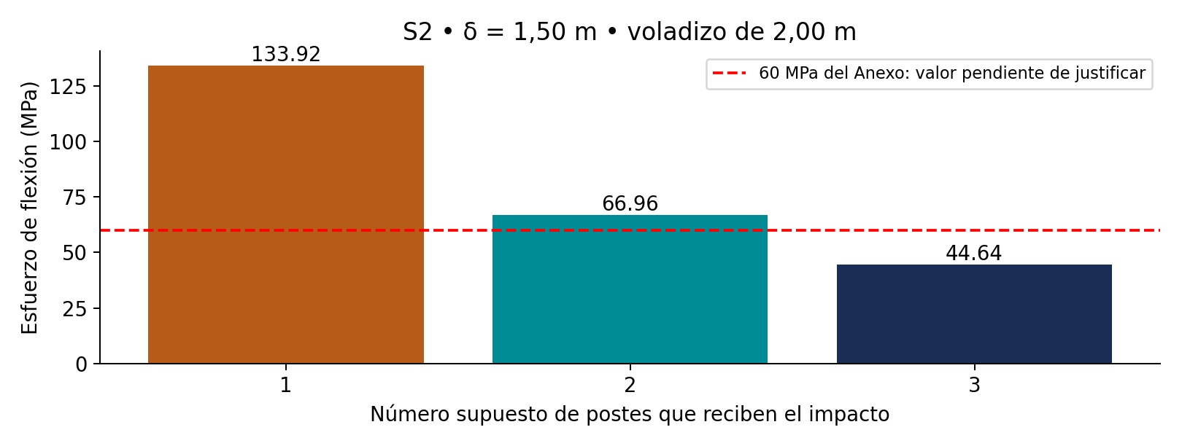
SUSTENTO TÉCNICO
Tres postes: una hipótesis decisiva
Con 2 postes:
66,96 MPa
Con 3 postes:
44,64 MPa
Reparto pendiente de verificar
Fuente: Anexo 2 pp.7–9 • RT-01 §8 • 60 MPa no es una resistencia de diseño acreditada
OHLA • TSF FASE IX | RT-01 • Para revisión; no autoriza simultaneidad expuesta
09
Notes:
Informe §8. Sección Ø150 mm, voladizo 2 m, δ=1,5 m. fb=60 MPa no validada como resistencia de diseño. El reparto necesita modelo de rigidez y conexiones. Casos con retenida requieren modelo compatible.

Slide 10
SUSTENTO TÉCNICO
Malla: el resultado favorable no prueba el impacto
56,56 kN
≈64 kN
RU ≈1,77
Tracción S2
Modelo del Anexo
Resistencia nominal
No validada como diseño
Si contacto baja de
1,00 m a 0,50 m
Falta comprobar tejido, punzonamiento, dos capas, bordes y conexiones. Una ficha de alambre no certifica kJ del conjunto.
Fuente: Anexo 2 pp.9–10 y ficha p.18 • RT-01 §9
OHLA • TSF FASE IX | RT-01 • Para revisión; no autoriza simultaneidad expuesta
10
Notes:
Informe §9. T=Fpico/(2sinθ) con a=2,5 m, δm=0,5 m. Capacidad nominal del Anexo basada en fu y η arbitraria. Requiere ancho real, orientación, reparto por capas, uniones y validación de punzonamiento.

Slide 11
SUSTENTO TÉCNICO
Empotramiento de 40 cm: no está sustentado
16 %
≈0,49
Capacidad del modelo al pasar
de L=1,00 m a L=0,40 m
Hu/Rbase para 0,40 m
Mismo dado y suelo supuestos
Confirmar terreno, bordes, agua, rigidez, desplazamiento y anclajes. Las fundaciones del Corredor Este no se transfieren a OPP.
Fuente: Anexo 2 pp.11–12 • Recálculo y límites RT-01 §11
OHLA • TSF FASE IX | RT-01 • Para revisión; no autoriza simultaneidad expuesta
11
Notes:
Informe §11. Sensibilidad ilustrativa con misma expresión simplificada del Anexo, mismo d=0,4 m y mismo suelo. Hu proporcional a L². No es dimensionamiento para OPP ni verificación formal de Broms. Datos locales pendientes.

Slide 12
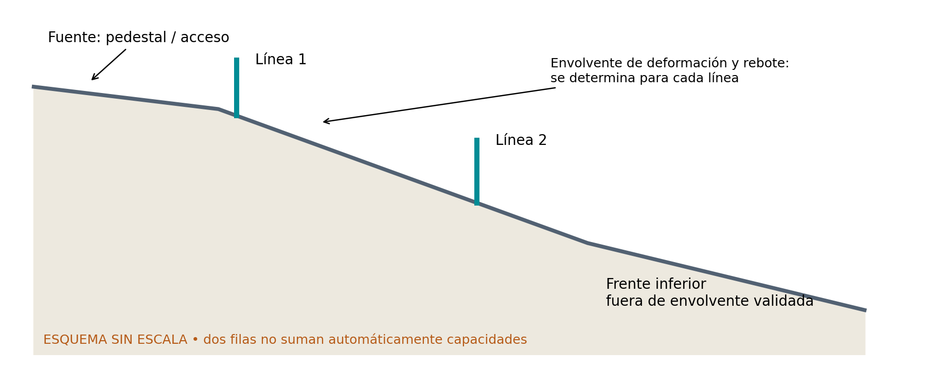

SUSTENTO TÉCNICO
Dos filas y control desde la fuente
Contener en origen + barrera validada + exclusión de la envolvente.
Fuente: RT-01 §12 • Esquema conceptual sin escala
OHLA • TSF FASE IX | RT-01 • Para revisión; no autoriza simultaneidad expuesta
12
Notes:
Informe §12. Dos capas no son dos filas. Las filas no suman capacidades. El peligro puede escapar por arriba, abajo o extremos. Se requiere altura residual y envolvente dinámica de cada sistema.

Slide 13
SUSTENTO TÉCNICO
Qué tareas requieren exclusión inferior
Actividad | Criterio operativo actual
Montaje, limpieza o reparación de barreras | Ventana exclusiva y bloqueo
Excavación, rotura y habilitación de accesos | Exclusión hasta validar escenario
Acero, paneles y herramientas | Retención específica; controlar punzonamiento
Concreto y perforación | Asegurar equipos; contener y evaluar escapes
Izaje | Excluir trayectoria y zona de influencia
Fuente: RT-01 §13 • PETS122 §6 • La liberación se realiza por tarea y sector
OHLA • TSF FASE IX | RT-01 • Para revisión; no autoriza simultaneidad expuesta
13
Notes:
Informe §13. Condición actual: capacidad instalada no demostrada. Toda actividad con exposición de nivel inferior debe separarse hasta validar control. La malla no habilita trabajo bajo cargas suspendidas.

Slide 14
SUSTENTO TÉCNICO
Ruta verificable para habilitar simultaneidad
1 Demanda local y plano de interacción cerrados.
2 Diseño y validación del sistema completo.
3 Montaje con nivel inferior expuesto evacuado.
4 Recepción, as-built y comprobación de despejes.
5 Acta por turno, IPERC, comunicación y responsables.
Fuente: RT-01 §14–15 • Puntos de parada: ingeniería, recepción y liberación operacional
OHLA • TSF FASE IX | RT-01 • Para revisión; no autoriza simultaneidad expuesta
14
Notes:
Informe §14–15. Cerrar puntos críticos antes de liberar. Firmas del proyectista, geotecnia y responsables de las áreas según competencias. No usar una inspección visual como sustitución de capacidad demostrada.

Slide 15
SUSTENTO TÉCNICO
Tornillo: cálculo preliminar del empotramiento
De efectivo supuesto | Lmin de cribado
0,25 m | 2,16 m
0,40 m | 1,70 m
0,50 m | 1,52 m
Alternativa de estudio: dado Ø0,50 m × 1,60 m.
No ejecutar hasta validar suelo, pendiente y sistema completo.
RT-01 §11A • Ed=16,64 kJ; δ=1,50 m • γ=19 y Kp=4,02 adoptados del Anexo 2
OHLA • TSF FASE IX | RT-01 • Para revisión; no autoriza simultaneidad expuesta
15
Notes:
Actualización del usuario: aún no instalado; madera tornillo. Informe §§11A–11C. Cribado con expresión simplificada del Anexo; suelo local no confirmado, δ no validada, no es diseño constructivo. F=22,187 kN sobre un poste; FS objetivo 2. Lmin=raíz(2 FS F/(γ De Kp)).

Slide 16
SUSTENTO TÉCNICO
Tornillo: la profundidad requiere poste y retenida
Ø250 mm
31,38 kN
Pendiente
Sección a estudiar
fb requerida ≥7,23 MPa
Demanda envolvente
Retenida a 45°
Grado de tornillo,
suelo y validación
Sin retenida efectiva cambia el modelo. Si δ baja a 0,50 m, Lmin sube a 2,64 m en el mismo cribado.
RT-01 §§11B–11C • Dimensiones preliminares para revisión del calculista
OHLA • TSF FASE IX | RT-01 • Para revisión; no autoriza simultaneidad expuesta
16
Notes:
Informe §11B. Poste idealizado apoyado en cabeza y base; máximo de momento a media altura. Ø250 mm exige fb de diseño≥7,23 MPa. Retenida envolvente a 45°:31,38 kN; se debe acreditar resistencia efectiva≥94,13 kN si objetivo rotura/demanda=3. Cable de 54 kN del Anexo no sirve con un solo poste recibiendo el impacto.

Slide 17
SUSTENTO TÉCNICO
Conclusión para la sustentación
La simultaneidad requiere capacidad y cobertura comprobadas.
El Anexo 2 sirve como referencia técnica auditada.
La configuración real y los escenarios OPP deben cerrarse.
Hasta entonces: separar frentes con exclusión efectiva.
Entregables: informe editable + PDF + PPT + cálculo reproducible • Revisión RT-01
OHLA • TSF FASE IX | RT-01 • Para revisión; no autoriza simultaneidad expuesta
17
Notes:
Conclusión RT-01 §16. Aritmética de referencia reproducida; capacidad instalada no demostrada. No puede acreditarse 12 o 16,6 kJ a la malla actual. Avanzar con ventanas exclusivas o cerrar diseño y validación para evaluar simultaneidad.

